Slide 1

Découvrez l’application mobile Digiposte
Présentation 2025

Slide 2
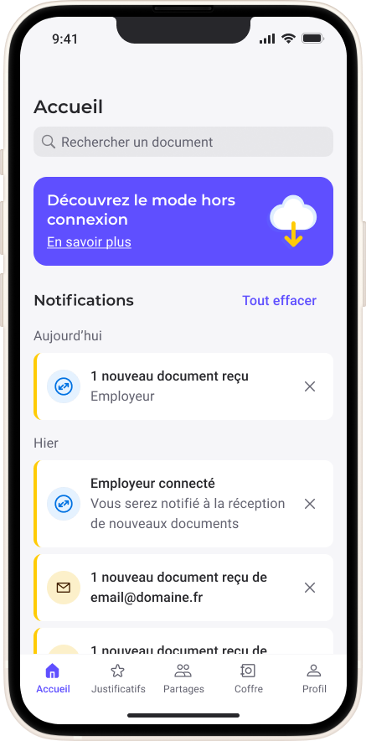



Grâce à son interface intuitive et à ses fonctionnalités, vous pouvez accéder à vos documents en toute sécurité, les trier, les classer et les utiliser quand vous en avez besoin.
Téléchargez l'application mobile Digiposte pour retrouver toutes les fonctionnalités et profitez des avantages suivants :
L'application Digiposte simplifie la gestion de vos documents administratifs
Sécurité
Authenticité
Hébergé en France

Slide 3
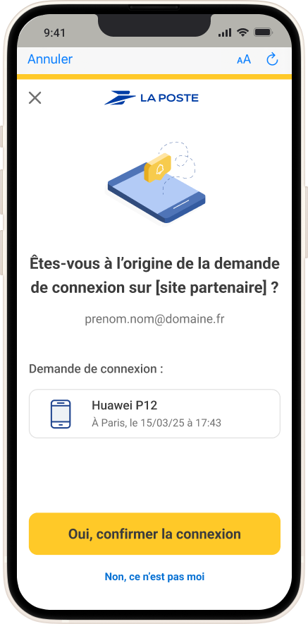
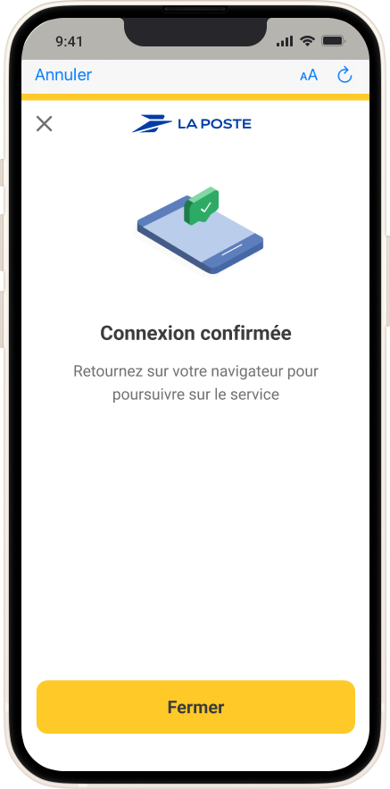
Vos connexions renforcées avec la double authentification
La double authentification push permet de vérifier votre identité directement depuis l'application mobile Digiposte
Comment ça marche ?
Vous recevez une notification sur votre application Digiposte pour confirmer votre identité et autoriser l'accès au service La Poste sur lequel vous souhaitez vous connecter.

Slide 4
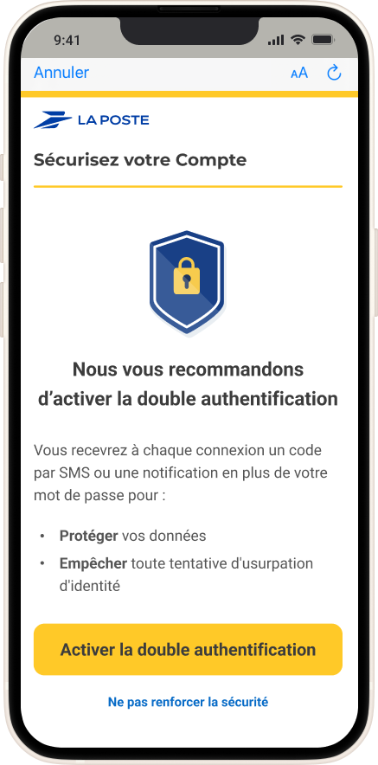
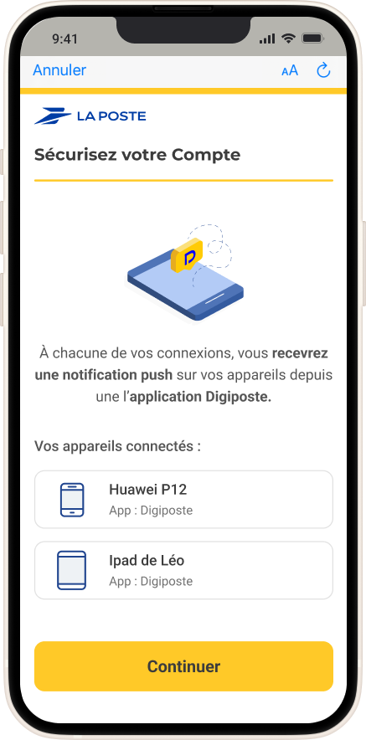
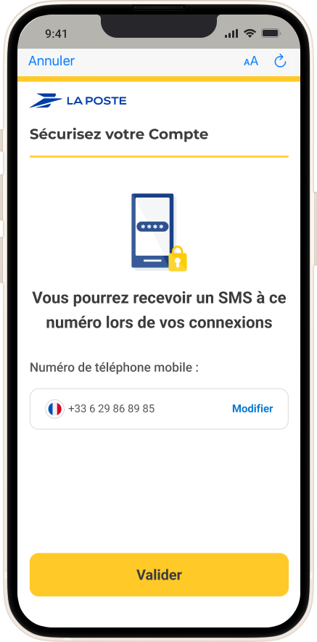
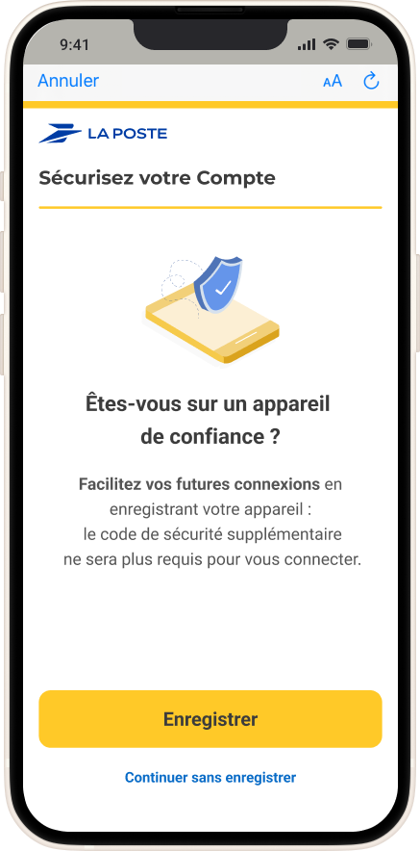
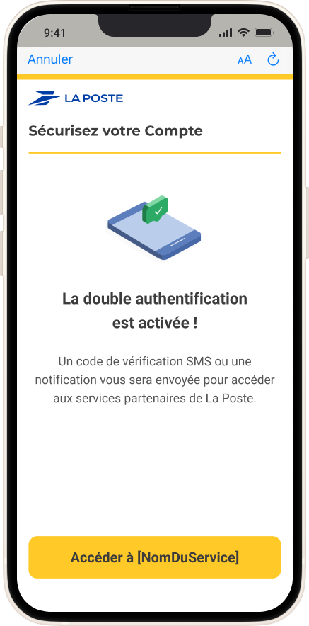
Zoom sur l'activation de la double authentification push
Lors de votre première connexion à Digiposte, nous vous recommandons d'activer la double authentification
Vos appareils connectés à Digiposte apparaissent. Cliquez sur « Continuer »
Renseignez votre numéro de téléphone mobile pour recevoir un SMS lors de vos connexions
Cliquez sur « Enregistrer » pour activer la double authentification push sur votre application mobile
Bravo !
La 2FA Push est activée.
Désormais, vous recevrez une notification sur votre application mobile lors d’une connexion aux sites partenaires La Poste

Slide 5
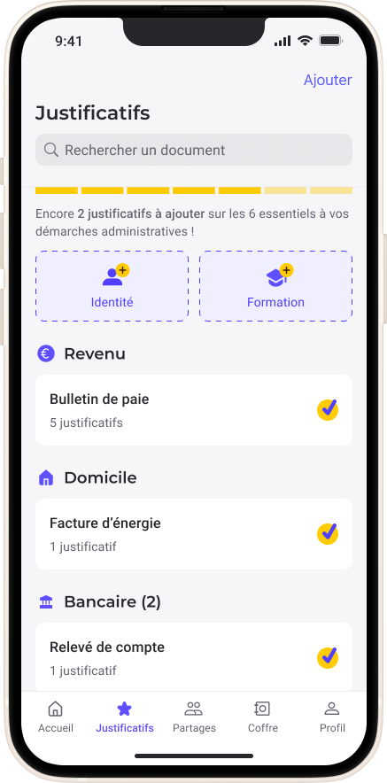
Retrouvez rapidement vos documents importants grâce aux justificatifs
La rubrique "Justificatifs", vous permet d'accéder rapidement à vos documents importants, comme vos bulletins de paie, vos attestations et autres justificatifs.
Accès rapide depuis le menu : vous retrouvez facilement vos documents les plus importants grâce à un système de tri par justificatif qui met en avant vos bulletins de paie. Plus besoin de les chercher !
Ajout des documents importants : Digiposte vous accompagne pour ajouter vos documents que vous n'avez pas encore stockés dans votre coffre-fort numérique.

Slide 6
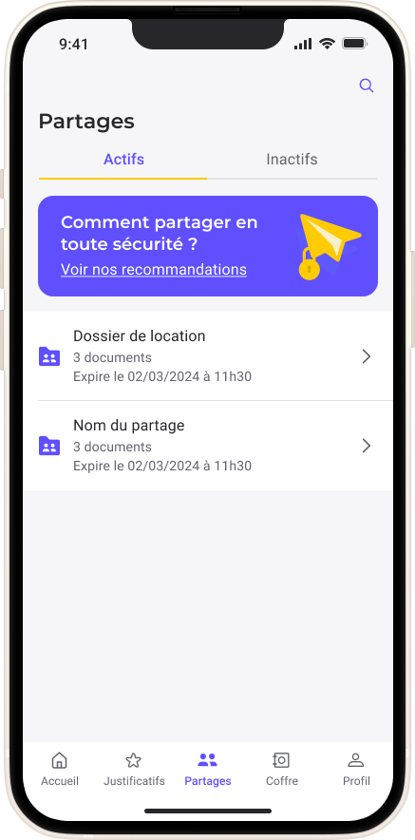
Partagez vos documents en toute sécurité à vos tiers
La rubrique "Partages", regroupe l'ensemble de vos documents partagés à vos tiers (pour un dossier de location, un partage de justificatif de domicile, etc.).
Quelques conseils pour partager en toute sécurité :
Privilégiez les PDF pour vos partages
Partagez que les documents nécessaires
Ajoutez un code sécurisé
Définissez une date d’échéance
Consultez les notifications liées à vos partages

Slide 7
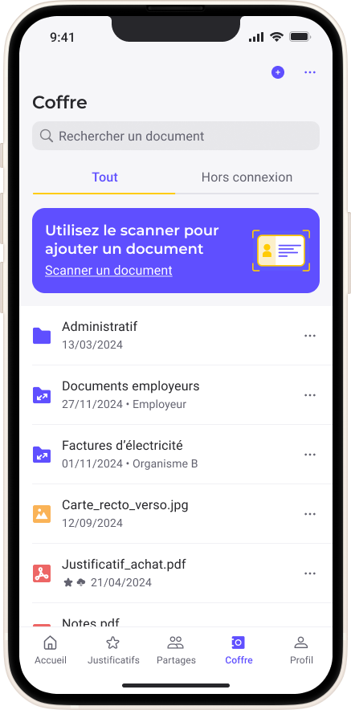
Un accès rapide à tous vos documents de votre coffre
Accès direct aux documents : plus besoin de fouiller, vous accédez directement à vos documents et dossiers, organisés pour faciliter la gestion quotidienne.
Mise en avant du mode hors connexion (sur la version payante) : depuis l'onglet en haut à droite, vous avez un accès facile et sécurisé à vos documents, où que vous soyez.
Ajout de document : ajoutez vos documents importants depuis le coffre grâce au scanner, à l’import manuel ou la connexion d'organismes. Qu'il s'agisse de factures, de contrats, ou de documents personnels, vous n’aurez plus à fouiller dans des classeurs ou des e-mails.

Slide 8
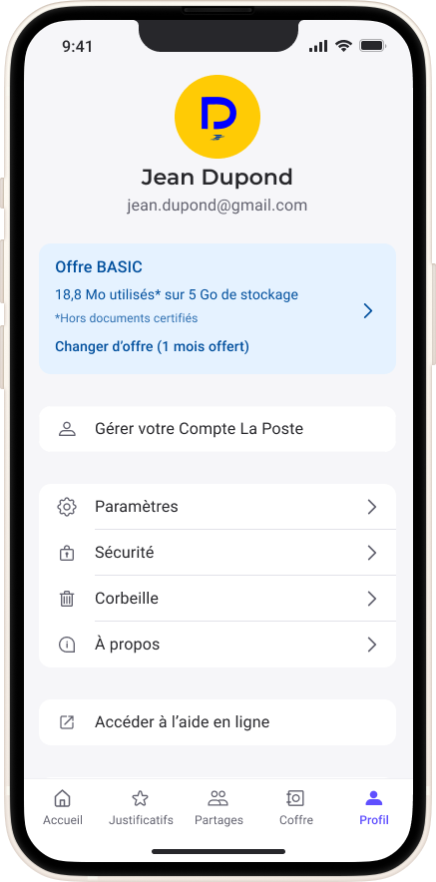
Gérez vos informations personnelles et vos préférences depuis votre profil
Les avantages de l'offre actuelle et la possibilité de changer pour aller vers l’offre Premium ou dédiée aux Professionnels
La gestion des identifiants (email, mot de passe, numéro de téléphone du Compte La Poste)
Le paramétrage de votre Digiposte (notifications, consentements, suppression, etc.)
La sécurité de votre Digiposte (historique de connexion, double authentification et mode de déverrouillage)
À propos de Digiposte (metions légales, conditions générales d'utilisation, sécurité des données, etc.)

Slide 9
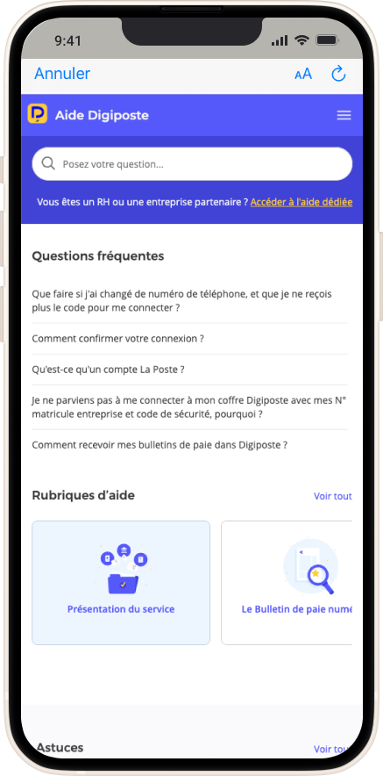
Toutes les réponses à vos questions depuis le site d'aide dédiée aux utilisateurs
Retrouvez toutes les réponses aux questions grâce à l'aide en ligne disponible depuis votre profil
Accédez à des astuces et des conseils pour gérer facilement votre vie administrative

Slide 10
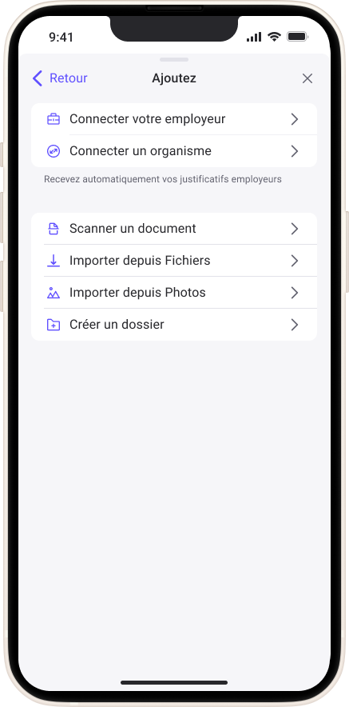
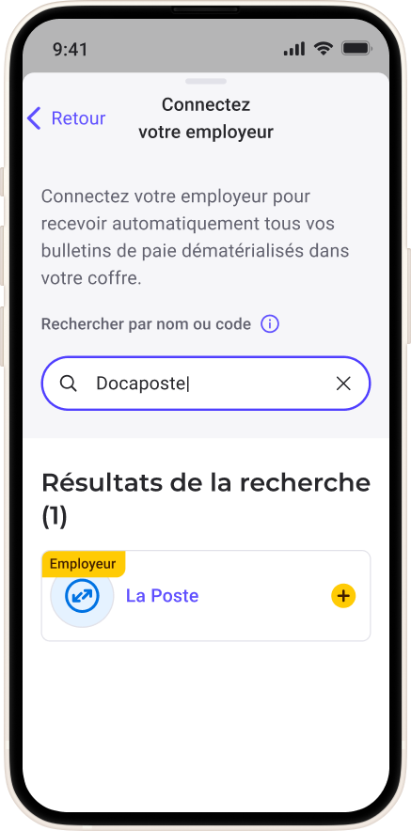
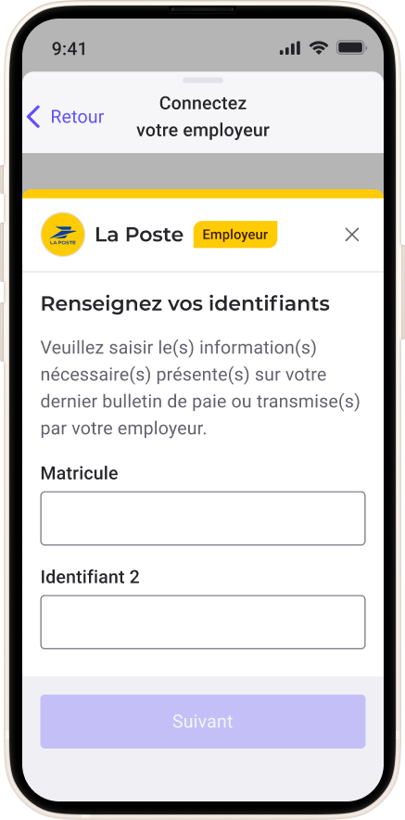
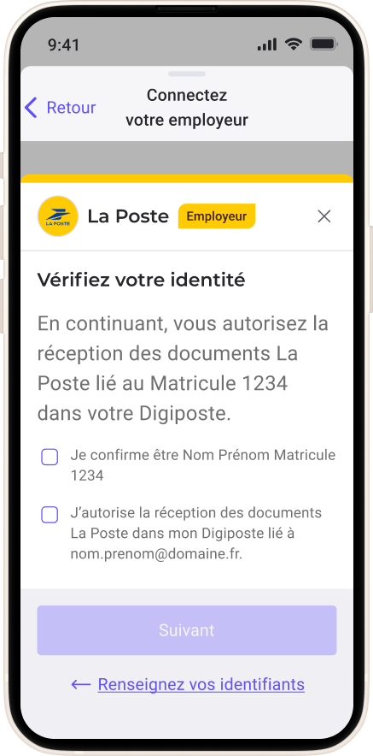
Zoom sur l'ajout de votre employeur
Depuis le bouton "+" ou "ajouter" des pages "justificatifs" ou "coffre", cliquez sur "Connecter votre employeur"
Recherchez votre employeur directement depuis la barre de recherche
Renseignez vos identifiants pour confirmer votre identité
Si vous n'êtes pas en possession de vos identifiants, rapprochez-vous de votre employeur
Vérifiez votre identité pour autoriser la réception des documents de votre employeur dans votre coffre-fort Digiposte

Slide 11
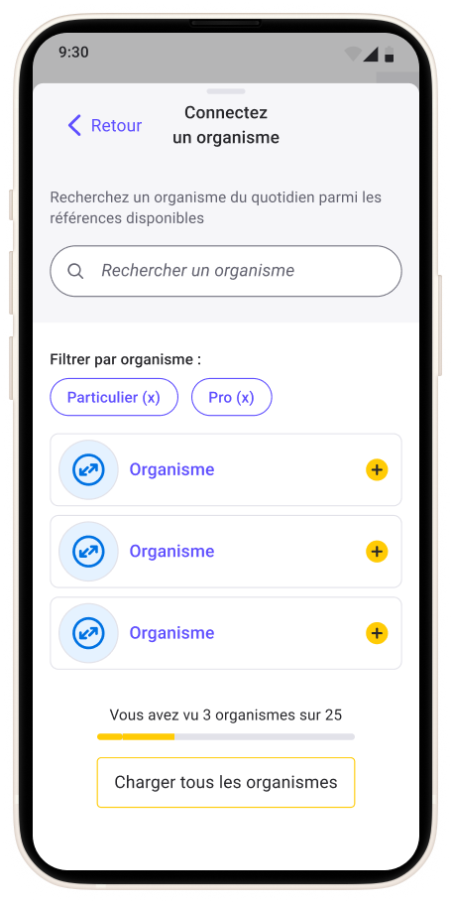
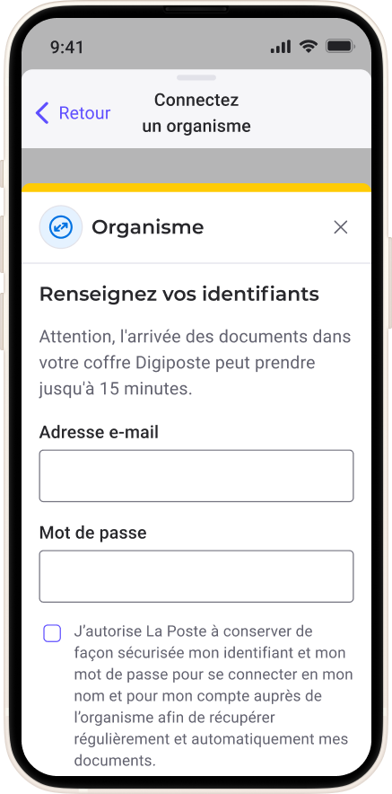
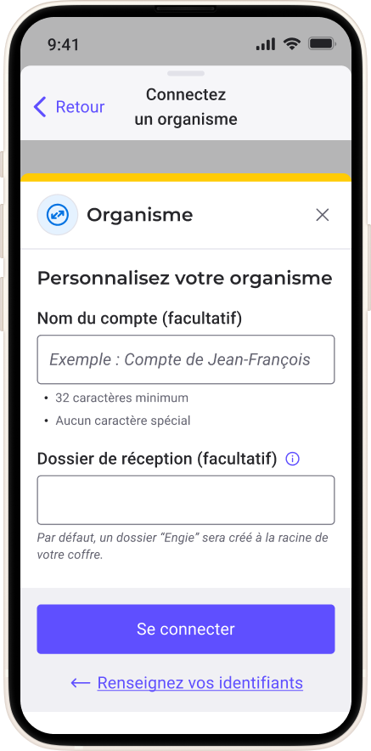
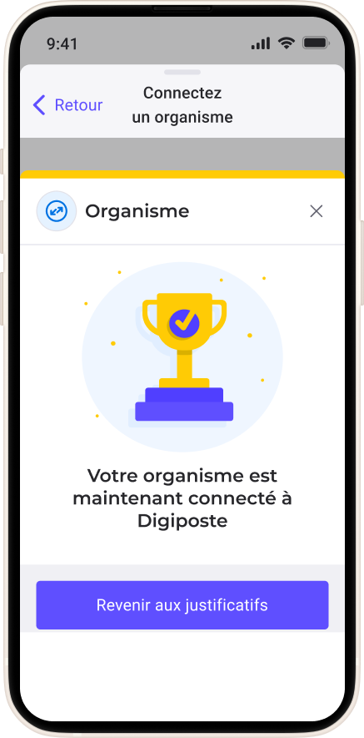
Zoom sur l'ajout d'un organisme
Depuis le bouton "+" ou "ajouter" des pages "justificatifs" ou "coffre", cliquez sur "Connecter un organisme"
Recherchez votre organisme directement depuis la barre de recherche
Renseignez vos identifiants de connexion habituels
Personnalisez votre organisme et choisissez l'emplacement du dossier dans votre coffre
Votre organisme est paramétré avec succès.
Désormais vous recevrez tous vos documents directement dans Digiposte

